Slide 1
This file has been cleaned of potential threats.
If you confirm that the file is coming from a trusted source, you can send the following SHA-256 hash value to your admin for the original file.
c6320b5fdb27e9aa0f02810310462f894963992b4ee63af3c5c1912c73de261b
COEnecta_Empresas
Galería de vídeos para el asesoramiento a las empresas
18 de febrero 2026

Slide 2

0

Slide 3
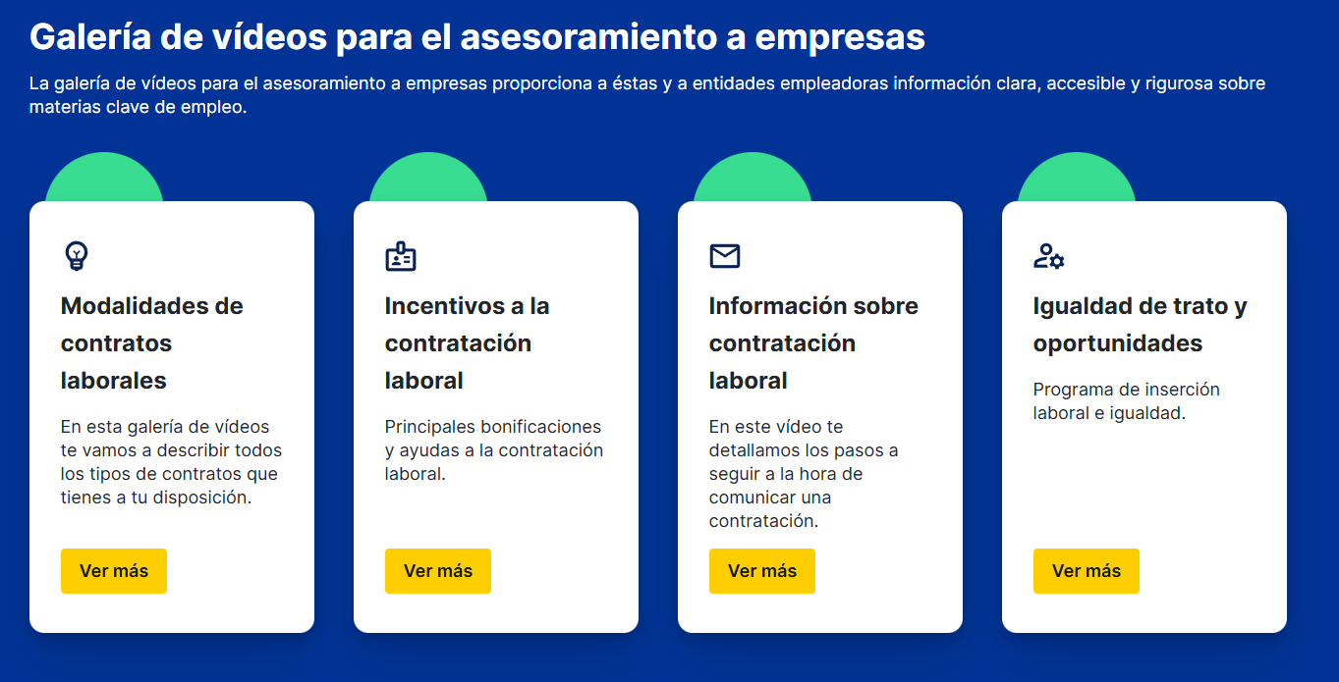

https://redcoe.sistemanacionalempleo.es/red-coe/Videos.html

Slide 4

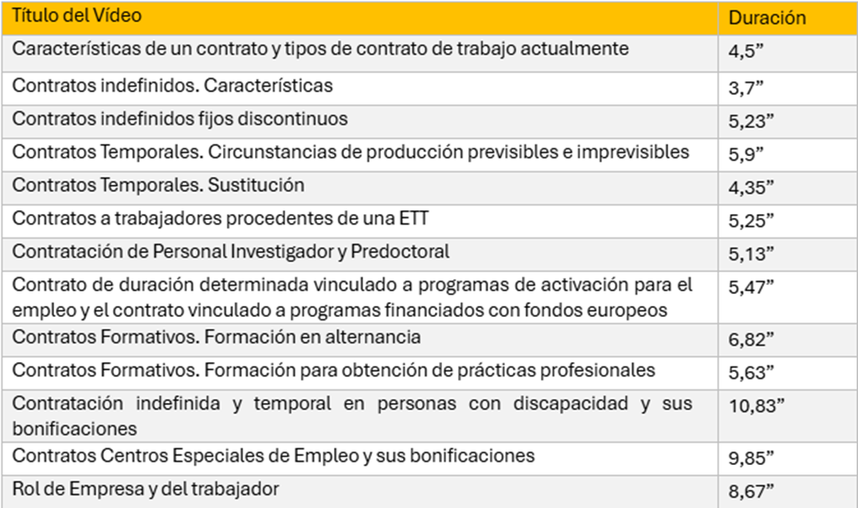
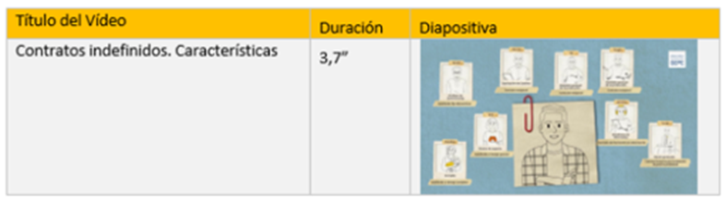

ÁREA 1: MODALIDADES DE CONTRATOS LABORALES
Vídeos sobre tipos de contratos | Red COE
Tipos de contratos: Indefinido | Red COE

Slide 5

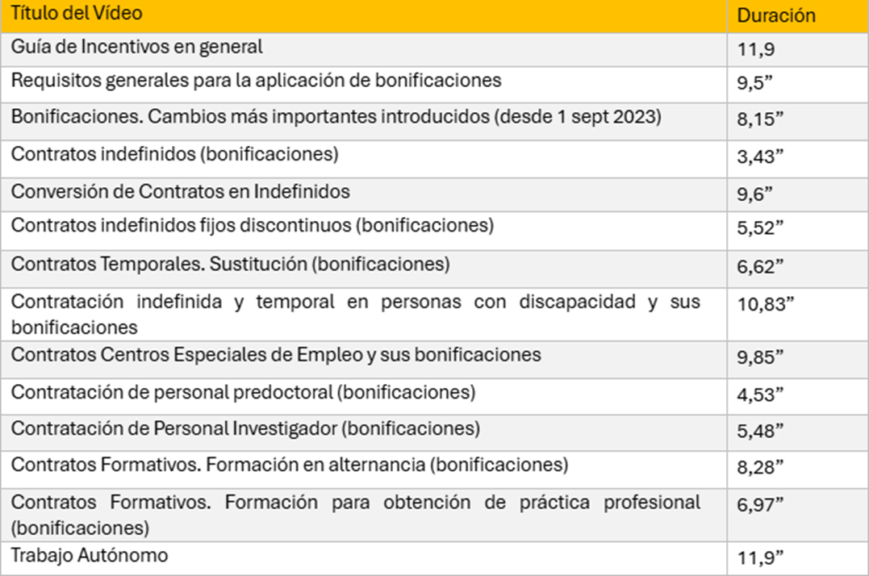
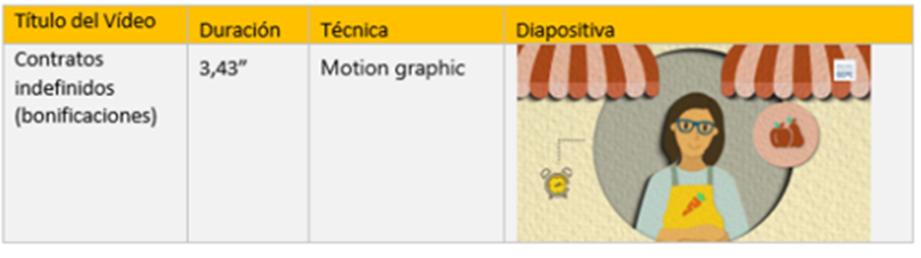

ÁREA 2: INCENTIVOS A LA CONTRATACIÓN
Vídeos sobre bonificaciones en la contratación | Red COE
Tipos de bonificaciones para los contratos indefinidos | Red COE

Slide 6
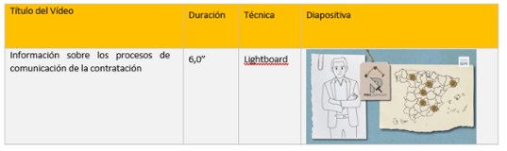


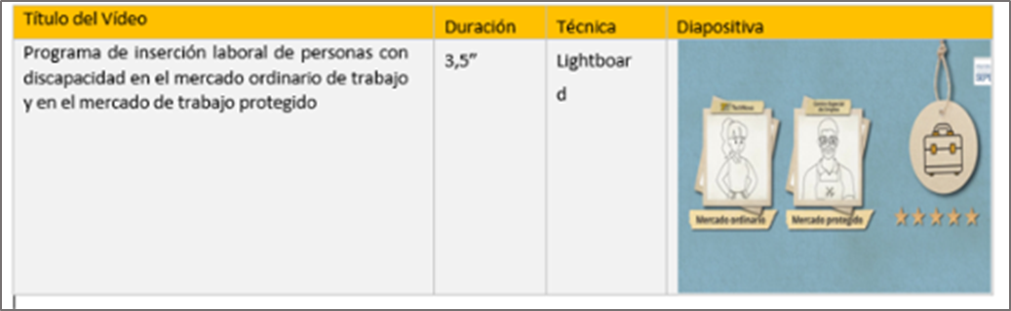


ÁREA 3: INFORMACIÓN SOBRE LA CONTRATACIÓN
Vídeos sobre la comunicación de la contratación | Red COE
Información sobre los procesos de comunicación de la contratación
ÁREA 4: IGUALDAD DE TRATO Y OPORTUNIDADES EN LA EMPRESA
Videos sobre igualdad de trato y oportunidades en la empresa | Red COE
Programa de inserción laboral de personas con discapacidad en el mercado de trabajo | Red COE

Slide 7
¡Gracias!

